Slide 1
제 2장 관계형 데이터베이스
관계형 데이터 모델
관계형 데이터베이스
관계 대수

Slide 2
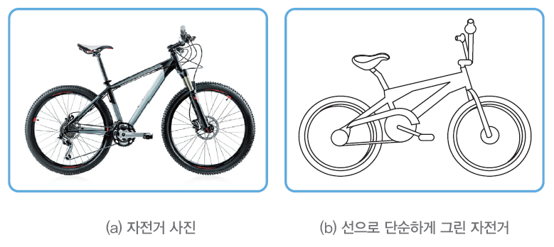
데이터 모델이란?
물리적 혹은 추상적으로 존재하는 현실세계를 단순화되고 정형화된 형태로 표현하는 하나의 방식 또는 규범
실제 데이터가 갖는 특성을 살리면서, 목적에 맞게 관심있는 정보만을 단순화 하여 표현하는 방식
데이터에 대한 조작이 가능해야함
자전거의 추상화

Slide 3
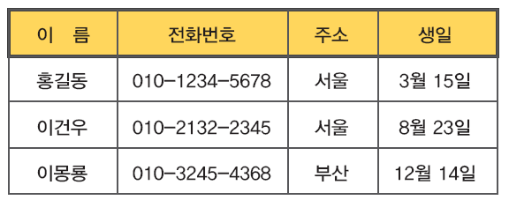
릴레이션(relation)의 개념(1)
관계형 데이터 모델(relational data model)
테이블 형식을 이용하여 데이터들을 정의하고 설명한 모델
실세계의 데이터를 누구나 직관적으로 이해할 수 있는 형태로 기술할 수 있는 간단한 방식을 제공
테이블을 릴레이션(relation)이라 부름
표 형식으로 기술된 주소록

Slide 4
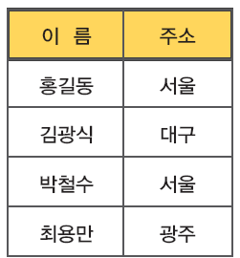
릴레이션의 개념(2)
릴레이션(relation)
수학적으로, 두 개 이상의 집합으로부터 각 집합을 구성하는 원소들의 순서쌍에 대한 집합을 의미
이름 = {홍길동, 김광식, 박철수, 최용만}
주소 = {서울, 대전, 대구, 부산}
⇒ 순서쌍 : {<홍길동, 서울>, <김광식, 대전>, <박철수, 서울>, <최용만, 부산>}
순서쌍을 테이블로 표현한 예

Slide 5
릴레이션의 개념(3)
속성(attribute) – 필드, 컬럼
릴레이션을 구성하는 각 열(column)의 이름
예) 주소록 릴레이션을 구성하는 속성
이름, 전화번호, 주소, 생일
튜플(tuple) – 레코드, 행
릴레이션의 각 행
예) 주소록 릴레이션의 한 튜플
<홍길동, 880-1234, 서울, 3월 15일>
이 책에서는 테이블, 필드, 레코드란 용어를 사용함
릴레이션 | 테이블
속성 | 필드(field), 컬럼(column)
튜플 | 레코드(record), 행(row)

Slide 6
릴레이션의 개념(4)
도메인(domain)
각 필드에 입력 가능한 값들의 범위, 즉 각 필드가 가질 수 있는 모든 값들의 집합
원자값(atomic value, 더 이상 분리되지 않는 값)이어야 함
예) 주소록의 도메인
이름: 개인 이름들로 구성된 문자열 집합
전화번호: “ddd-ddd-dddd”의 형식으로 구성된 문자열의 집합 (d는 0부터9까지의 숫자)
주소: 도시를 나타내는 문자열의 집합
생일: “dd월dd일”로 구성된 문자열의 집합
널(null)
특정 필드에 대한 값을 알지 못하거나 아직 정해지지 않아 입력하지 못한 경우의 필드의 값
0이나 공백 문자와는 다름

Slide 7
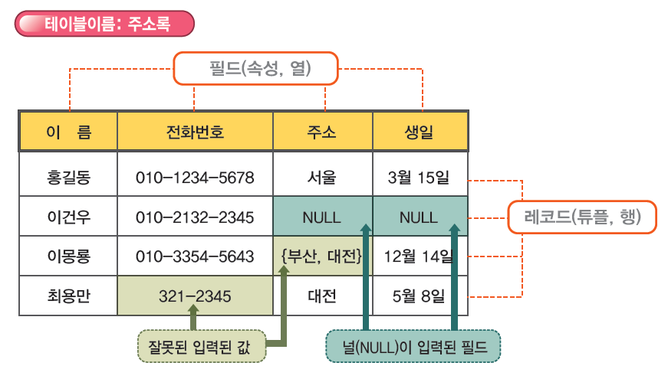
릴레이션의 개념(5)

Slide 8
테이블 스키마와 테이블 인스턴스
테이블 스키마(table schema, 스키마)
테이블 정의에 따라 만들어진 데이터 구조
R(A₁, A₂, …, A_{n})
R : 테이블의 이름
A₁, A₂, …, A_{n} : 필드들의 이름
예)
신입생(학번, 주민등록번호, 이름, 주소, 학과명)
차수(degree)
테이블 스키마에 정의된 필드의 수
차수 = 1 : 단항 테이블(unary relation)
차수 = 2 : 이항 테이블(binary relation)
차수 = n : n 항 테이블(n-ary relation)

Slide 9
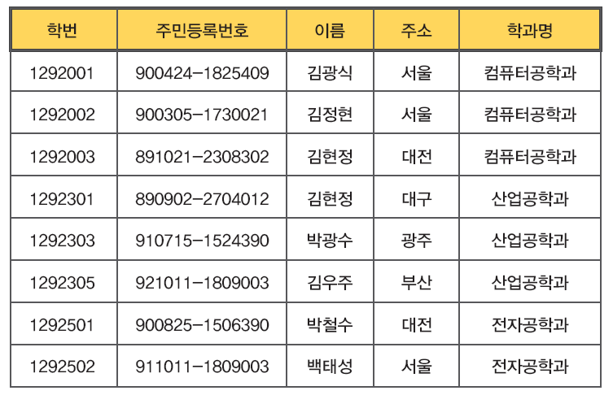
테이블 스키마와 테이블 인스턴스(2)
테이블 인스턴스(table instance, 인스턴스)
테이블 스키마에 현실 세계의 데이터를 레코드로 저장한 형태
스키마는 한번 정의하면 거의 변함이 없지만 인스턴스는 수시로 바뀔 수 있음 – 레코드의 삽입, 삭제, 수정 등
기수(cardinality)
테이블 인스턴스의 레코드의 수
Uml에서 multiplicity 같은거
학기 과목 점수
예)신입생 테이블의 인스턴스

Slide 10
테이블의 특성
중복된 레코드가 존재하지 않음
테이블 인스턴스는 레코드들의 “집합”임
레코드간의 순서는 의미가 없음
테이블 인스턴스는 레코드들의 “집합”임
‘첫번째 레코드’, ‘두번째 레코드’란 표현은 의미 없음
레코드 내에서 필드의 순서는 의미가 없음
테이블 스키마는 필드들의 집합으로 표현됨
‘첫번째 필드’, ‘두번째 필드’란 표현은 의미 없음
모든 필드는 원자값을 가짐
클러스터링테이블
(clustered table)
!성능!

Slide 11
키(key)
키는 왜 필요한가?
레코드간의 순서가 의미가 없으므로 레코드를 구분하기 위해서는 각 레코드의 값을 이용함
키(key)
필드들의 일부로 각 레코드들을 유일하게 식별해낼 수 있는 식별자(identifier)
일반적으로 하나의 필드를 지정하여 키로 지정하나, 여러 개의 필드들로 키를 구성할 수 도 있음
두 개 이상의 필드로 구성된 키를 복합키(composite key)라고 함
예를 들어 신입생 테이블의 학번 또는 주민등록번호 필드는 각 레코드간에 유일하므로 키가 될 수 있음
그러나 학과명은 키가 될 수 없음
관계형 데이터 모델에서 특정 레코드를 구별하거나 탐색하기 위한 유일한 방법

Slide 12
수퍼키, 후보키, 기본키의 개념
수퍼키(super key)
아무런 제약 조건 없이 레코드들을 식별할 수 있는 필드의 집합
예) (주민등록번호) (학번, 주민등록번호) (주민등록번호, 이름) (이름, 주소) 등
후보키(candidate key)
최소한의 필드만으로 구성된 키
예) (학번) (주민등록번호)(이름, 주소)(이름, 학과명)
기본키(primary key)
후보키 중에서 식별자로 정의한 하나의 키
되도록 하나의 필드로 구성된 후보키를 선정하는 것이 유리함
예) (학번)
그렇다면, (주민등록번호)(이름, 주소)(이름, 학과명) 모두 후보키 자격이 있는가?
모든 가능한 인스턴스에 대해서도 키가 될 수 있어야 함
Null 값 못넣음

Slide 13
키가 널(null)이 될 수 있나?
기본키는 식별자의 기능을 함
기본키로 정의된 필드가 널을 갖게 되면 이러한 식별 기능을 상실
예를 들어 두 개의 레코드에 대한 기본키 값이 동시에 널이면 그들은 서로 구별할 수 없음
따라서 기본키는 널이 될 수 없음

Slide 14
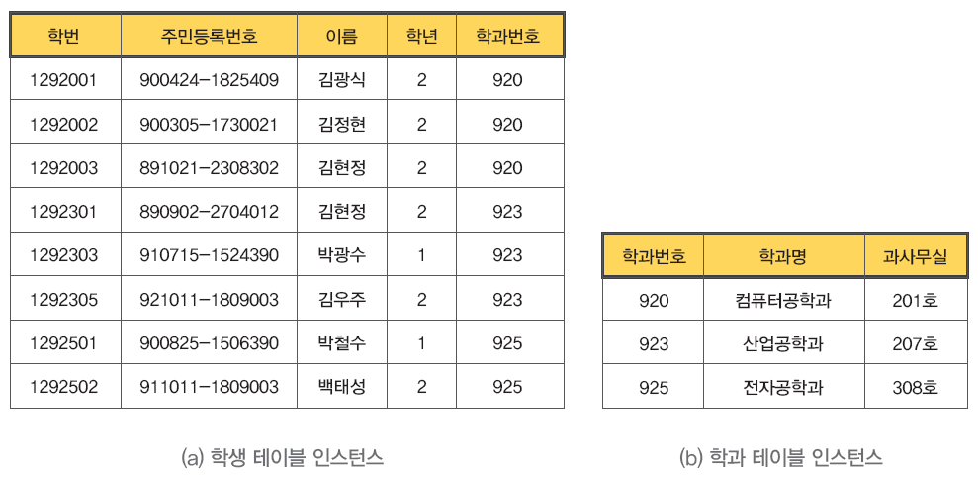
외래 키(foreign key)(1)
학생 (학번, 주민등록번호, 이름, 주소, 학년, 학과번호)
학과 (학과번호, 학과명, 과사무실)
참조
참조 무결성이 깨짐
학생 테이블에서 학과번호가 930인 레코드를 삽입할 수 있는가?

Slide 15
외래 키(foreign key)(2)
다른 테이블의 기본 키를 참조하는 필드집합
두 테이블 스키마 R₁, R₂에 대해,
R₁의 어떤 필드집합 FK가 다음 두 조건을 만족하면, FK는 R₂ 의 기본키인 PK를 참조하는 R₁의 외래키임
FK의 필드들은 테이블 스키마 R₂ 의 기본 키 PK와 동일한 도메인을 가짐
R₁의 각 레코드의 FK값은 R₂ 의 레코드 중 하나의 PK값과 일치하거나 널이 됨
여기서 R₁ 레코드의 FK값이 널이 된다는 것은 알지 못하거나 아직 결정되지 않았다는 것을 의미함
이때, R₁ : 참조하는 테이블(referencing table)
R₂ : 참조되는 테이블(referenced table)

Slide 16
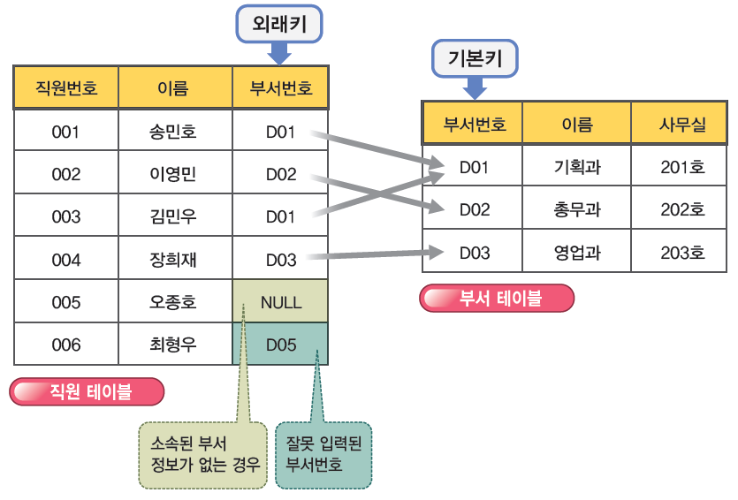
외래 키(foreign key)(3)
직원(직원번호, 이름, 부서번호)
부서(부서번호, 부서명, 사무실)

Slide 17
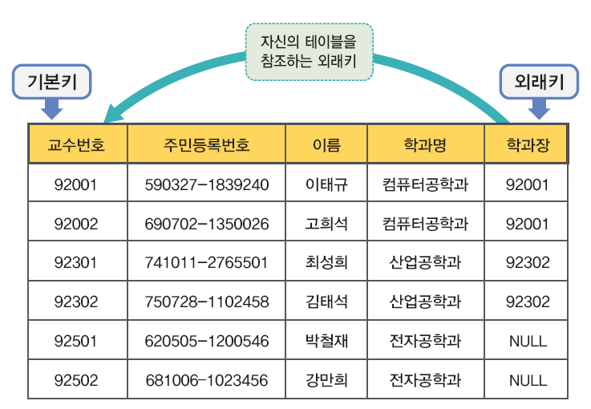
외래 키(foreign key)(4)
교수 (교수번호, 주민등록번호, 이름, 학과명, 학과장)

Slide 18
관계형 데이터베이스(relational database)
정의
관계형 데이터 모델에 기반하여 하나 이상의 테이블로 실세계를 표현한 데이터베이스
실세계를 관계형 데이터 모델이라는 추상적인 도구를 이용하여 표현한 것
테이블들을 컴퓨터의 기억 장치에 어떠한 방법으로 저장할 것인가에 대한 물리적인 구조까지 정의한 것은 아님
관계형 데이터베이스가 하나 이상의 테이블로 구성되어 있을 때
데이터베이스 스키마(database schema)
: 테이블 스키마의 집합
데이터베이스 인스턴스(database instance)
: 테이블 스키마들에 대한 테이블 인스턴스의 집합

Slide 19
예제: 학사 데이터베이스 (1)
기본키
외래키
student (stu_id, resident_id, name, address, year, dept_id) department (dept_id, dept_name, office) professor (prof_id, resident_id, name, dept_id, position, year_emp) course (course_id, title, credit) class (class_id, course_id, year, semester, division, prof_id, classroom, enroll) takes (stu_id, class_id, grade)

Slide 20
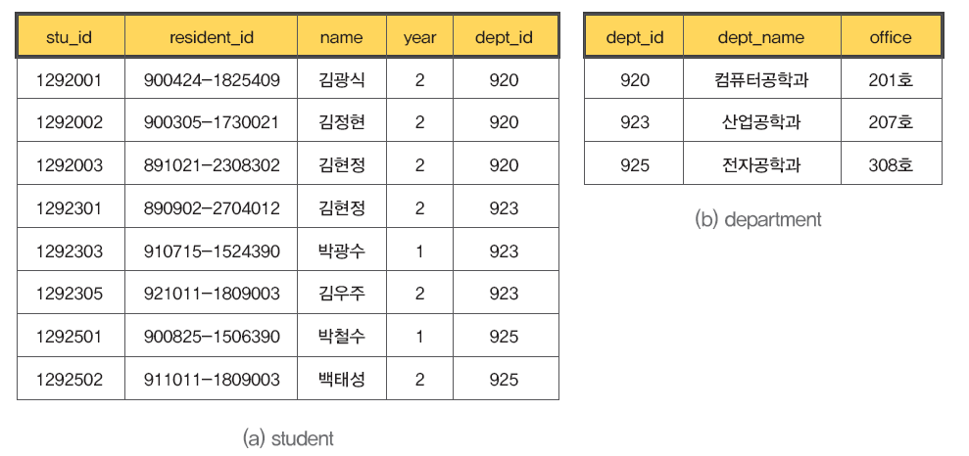
예제: 학사 데이터베이스 (2)

Slide 21
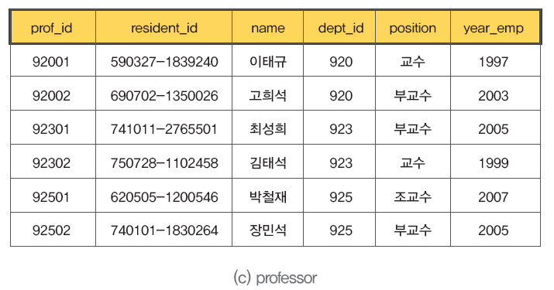
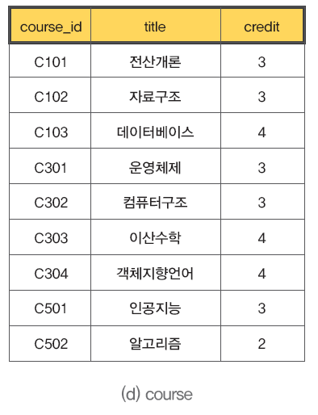
예제: 학사 데이터베이스 (3)

Slide 22
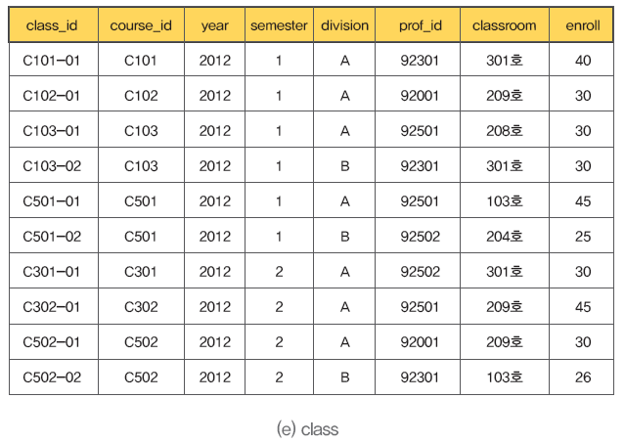
예제: 학사 데이터베이스 (4)

Slide 23
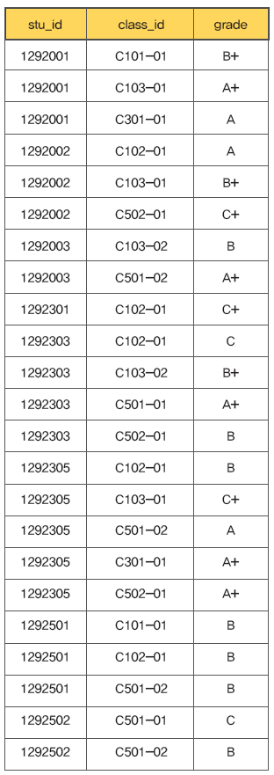

예제: 학사 데이터베이스 (5)

Slide 24
관계 대수 (Relational Algebra)
질의어(query language)
삽입, 삭제, 수정, 검색 등의 데이터 조작을 위한 연산들을 표현하기 위한 언어
절차적 언어(procedural language)
사용자가 원하는 결과를 얻기 위해 수행되어야 할 일련의 절차를 명시해야 하는 언어
예: C, C++와 같은 대부분의 프로그래밍 언어
비절차적 언어(non-procedural language)
수행 절차는 기술하지 않고 사용자가 원하는 결과만을 형식적으로 명시하는 언어
실질적 수행절차는 시스템 내부적으로 결정해야 함

Slide 25
관계 대수 (Relational Algebra)(2)
관계형 데이터베이스에서의 대표적 질의어
관계 대수(relational algebra)
절차적 언어
수학에서의 수식구조와 유사
피연산자(operand) : 테이블
연산자(operator)
단항 연산자(unary operator)
이항 연산자(binary operator)
관계 해석(relational calculus)
비절차적 언어
이 책에서는 다루지 않음

Slide 26
관계대수의 연산 종류
기본 연산
선택 연산
추출 연산
재명명 연산
집합 연산
카티션 프로덕트
추가연산
조인
자연 조인
외부 조인
지정 연산
(나누기 연산)

Slide 27

선택(selection)
하나의 테이블에서 주어진 조건을 만족하는 레코드들을 검색하는 기능
<테이블이름>
<테이블이름>은 연산의 대상이 되는 테이블의 이름
<조건식>
비교연산자(<, >, <=, >=, <>)와 부울 연산자(∨, ∧, ΝΟΤ)의 조합

Slide 28

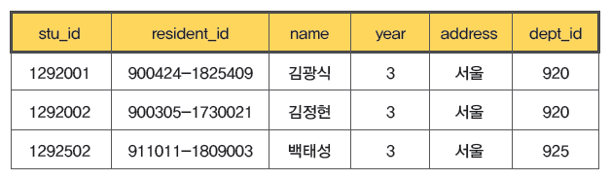
선택(selection)
student 테이블에서 address가 ‘서울’인 레코드를 검색
연산 결과

Slide 29
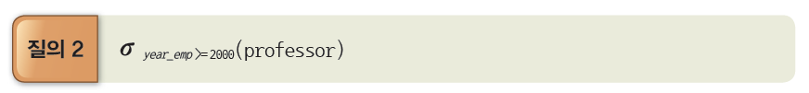
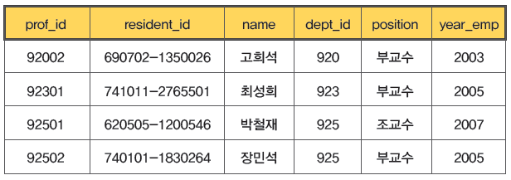
선택(selection)
2000년 이후에 임용된 교수들에 대한 레코드를 검색
연산 결과

Slide 30
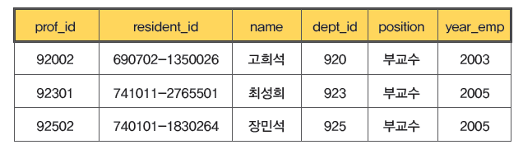
선택(selection)
2000년 이후에 임용된 ‘부교수’들의 레코드를 검색
연산 결과

Slide 31
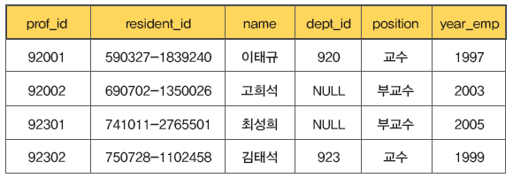




선택 연산에서 널(null)의 처리
Professor 테이블에 null이 입력된 예
연산 결과
연산 결과
dept_id가 ‘920’인지 그렇지 않은지 알지 못함 따라서 검색 결과에서 배제해야 함

Slide 32
추출(project)
테이블에서 사용자가 원하는 필드만을 결과로 출력하는 연산
<테이블이름>
<테이블이름>은 연산의 대상이 되는 테이블의 이름
<필드리스트>
테이블에서 추출하고자 하는 필드들의 리스트

Slide 33

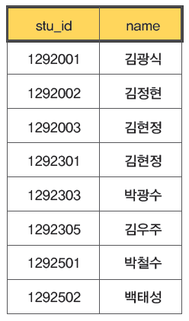
추출(project)
student 테이블에서 stu_id와 name만을 추출
연산 결과

Slide 34

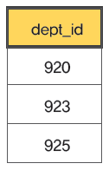
추출(project)
student 테이블에서 dept_id를 추출
중복을 제거해야 함
관계형 모델은 중복된 레코드들을 허용하지 않음
연산 결과
참고:
관계 대수에서는 중복 레코드를 허용하지 않으나 실제 DBMS에서는 대부분 허용함

Slide 35

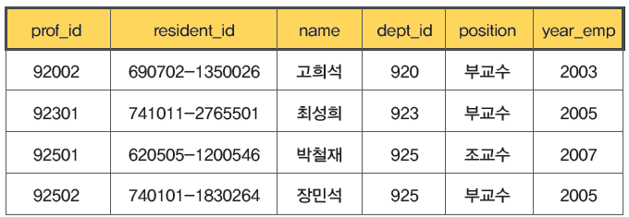
연산자들의 조합
관계 대수 연산자들은 상호 중첩하여 사용 가능
2000년 이후에 임용된 ‘부교수’들의 레코드를 검색
중간 결과
최종 결과

Slide 36
연산자들의 조합
선택 연산은 교환 법칙이 성립
예)

Slide 37


연산자들의 조합
추출 연산에 대해서 다음의 두 질의는 동일한 결과
다음은 잘못된 질의임
다음의 두 질의가 동일하기 위한 조건은?

Slide 38

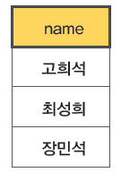
연산자들의 조합
일반적으로는 선택과 추출 연산의 조합으로 질의를 표현
2000년 이후에 임용된 ‘부교수’들의 이름을 검색
위의 연산에서 선택과 추출 연산의 순서를 바꿀 수 있는가?
연산 결과

Slide 39


재명명 연산
테이블에 이름을 부여하거나 변경하는 연산
<테이블명2>의 이름을 <테이블명1>로 변경하라는 의미
<테이블명2>의 이름을 <테이블명1>로 변경하는 동시에 <테이블명2>에 정의된 필드명들을 모두 <필드리스트>로 변경

Slide 40


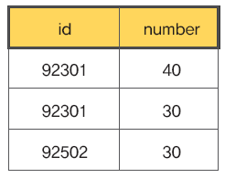
재명명 연산
professor 테이블에서 dept_id가 ‘920’인 교수들의 이름을 검색
강의실이 '301호'인 class의 prof_id와 enroll을 검색
주의
재명명 연산은 중간 결과나 최종 결과에 대한 테이블명이 변경됨
본래 데이터베이스에 저장된 테이블명까지 변경되는 것은 아님
연산 결과

Slide 41
집합 연산
수학적 집합 이론에서 정의된 연산
합집합(union)
차집합(minus)
카티션 프로덕트(Cartesian product)
교집합(intersection) → 차집합으로 정의할 수 있음
호환 가능한 테이블들(compatible relations)
합집합, 차집합, 교집합 연산에서 두 피연산자의 차수와 필드 이름들이 동일해야 함
같은 이름의 필드들이라 하더라도 도메인이 일치해야 함

Slide 42

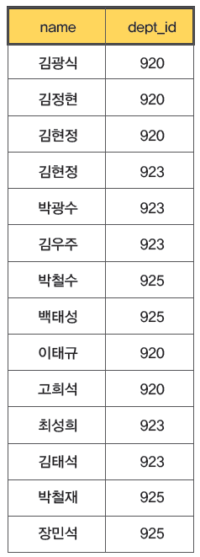
합집합(∪)
학생 또는 교수들의 이름과 소속 학과번호를 모두 검색
연산 결과

Slide 43

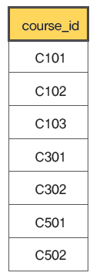

교집합
교과목 중에서 한번 이상 개설된 과목에 대한 교과목번호를 검색
다음 질의와 결과가 동일함
연산 결과
class

Slide 44

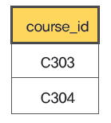
차집합(-)
강좌가 개설되지 않은 과목에 대한 교과목번호를 검색
연산 결과

Slide 45

카티션 프로덕트(Cartesian product)
두 개의 테이블에서 각각의 레코드들을 서로 결합하여 하나의 레코드로 구성하면서 가능한 모든 조합의 레코드들로 테이블을 생성
A₁ | A₂ | A₃ | A₄
a | 1 | e | 5
b | 2 | e | 5
c | 3 | e | 5
d | 4 | e | 5
a | 1 | f | 6
b | 2 | f | 6
c | 3 | f | 6
d | 4 | f | 6
a | 1 | g | 7
b | 2 | g | 7
c | 3 | g | 7
d | 4 | g | 7
a | 1 | h | 8
b | 2 | h | 8
c | 3 | h | 8
d | 4 | h | 8
A₁ | A₂
a | 1
b | 2
c | 3
d | 4
A₃ | A₄
e | 5
f | 6
g | 7
h | 8

Slide 46

카티션 프로덕트(Cartesian product)
두 개 이상의 테이블이 필요한 질의의 표현이 가능
교수들의 이름과 소속된 학과 이름을 검색

Slide 47
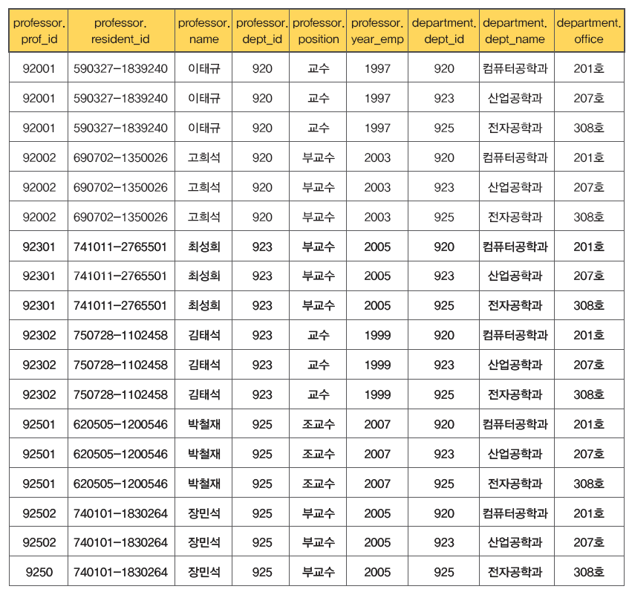
카티션 프로덕트(Cartesian product)
같은 이름의 필드가 있으므로
앞에 소속 테이블 이름을 명시
professor×department의 결과

Slide 48
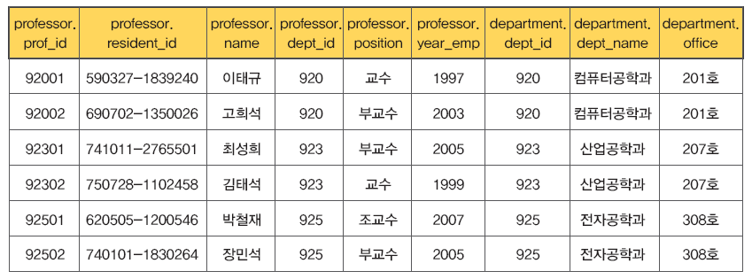
카티션 프로덕트(Cartesian product)

Slide 49
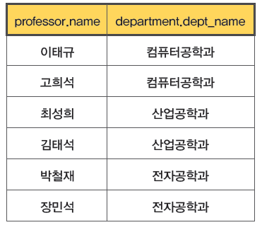
카티션 프로덕트(Cartesian product)
최종 연산 결과

Slide 50
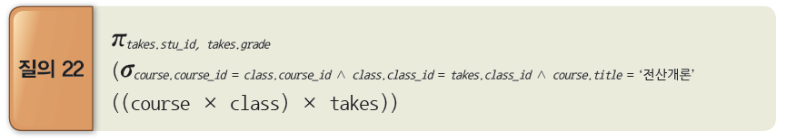
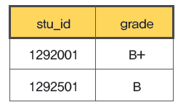
카티션 프로덕트(Cartesian product)
‘전산개론’을 수강한 학생들의 학번과 성적을 검색
최종 연산 결과

Slide 51




카티션 프로덕트(Cartesian product)
교환법칙과 결합법칙이 성립함

Slide 52
추가연산
조인(세타 조인)
자연 조인
외부 조인
지정 연산

Slide 53

조인(join)
두 테이블로 부터 특정 조건을 만족하는 레코드들을 하나의 레코드로 결합하는 연산
카티션 프로덕트는 모든 가능한 조합에 의해 레코드들을 생성하지만 조인은 특정 조건은 만족하는 레코드만을 선택
세타(theta: Θ) 조인이라고도 함
<조건식>
조인조건(join condition)이라 부름
조인 조건은 필드간의 동등비교(=)가 대부분이며 이를 동등조인(equijoin)이하 함
다음과 같이 카티션 프로덕트로 표현가능

Slide 54
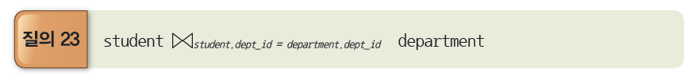
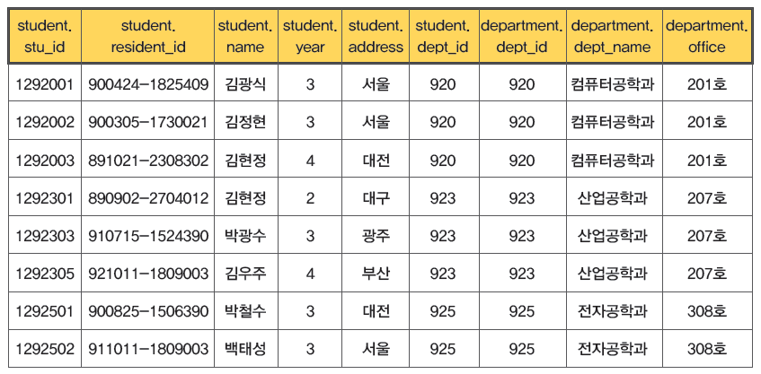
조인(join)
학생과 학생이 소속된 학과에 관한 정보를 검색
연산 결과

Slide 55

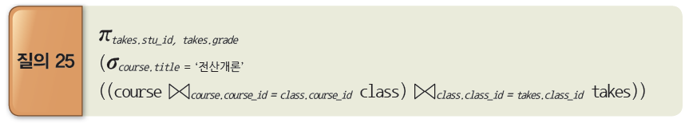
조인(join)
교수들의 이름과 소속된 학과 이름을 검색
‘전산개론’을 수강한 학생들의 학번과 성적을 검색

Slide 56



자연 조인(natural join)
서로 다른 테이블에서 같은 이름을 갖는 두 필드에 대한 동등 조인 중 하나의 필드를 제거하여 단순히 표현한 연산
다음이 성립함
: 필드들의 합집합
:공통 필드
공통되는 필드가 없으면 카티션 프로덕트와 같음

Slide 57

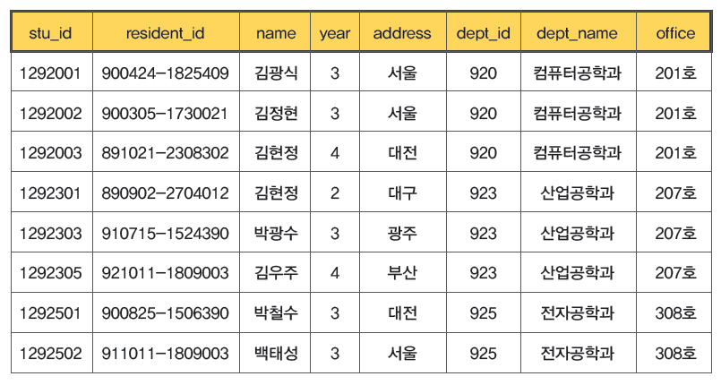
자연 조인(natural join)
전체적으로 동일한 필드가 없으므로
필드명 앞에 소속 테이블을 명시할
필요가 없음
조인의 예
연산 결과
공통 필드가 하나만 나타남

Slide 58
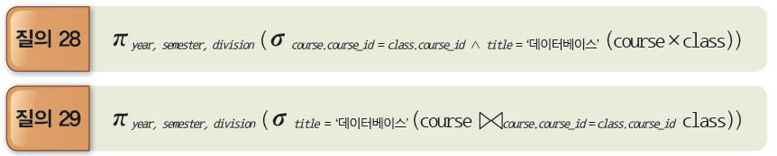
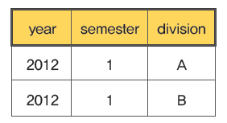
자연 조인(natural join)
‘데이터베이스’ 과목이 개설된 연도, 학기, 분반 정보를 검색
다음 질의들과 동일
연산 결과

Slide 59
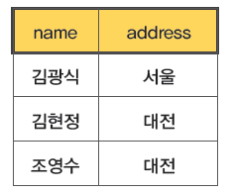
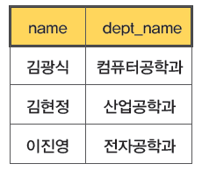
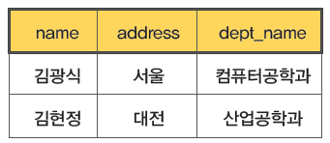



외부 조인(outer join)
자연 조인의 예
‘조영수’와 ‘이진영’은 서로 일치되는 레코드가 없어 검색 결과에서 배제됨
외부 조인
조인 조건에 만족되지 않은 레코드까지 검색 결과에 포함시키기 위한 방법
서로 매치되지 않는 필드에 대해서는 NULL을 입력함
종류
왼쪽 외부조인(left outer join)
오른쪽 외부조인(right outer join)
완전 외부조인(full outer join)
=

Slide 60

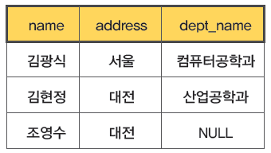
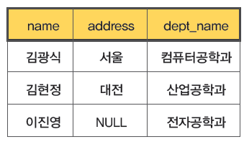


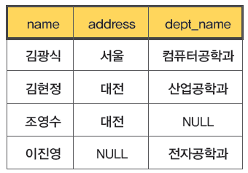
외부 조인(outer join)
연산 결과

Slide 61

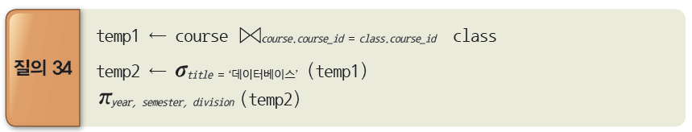
지정(assignment) 연산
복잡한 질의를 여러 개의 질의로 분리하거나 중간 결과에 이름을 부여
최종 질의를 결과에 이름을 부여
연산 기호로는 ←를 사용
예) student 테이블에서 3학년인 학생을 선택해서 그 결과 테이블을 junior이라는 이름으로 지정
다음의 두 질의는 동일

